Slide 1
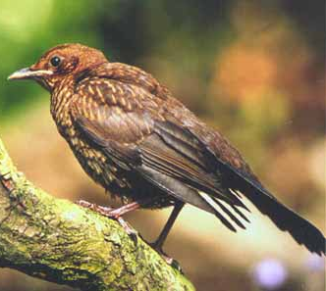
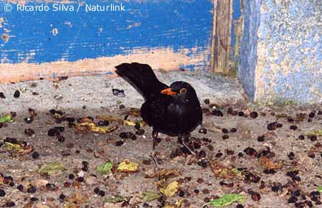
Externato Cooperativo da Benedita
Alcobaça
Nome vulgar: Melro-preto
Foto da espécie
Nome científico: Turdus merula
Estatuto de conservação: Pouco preocupante
Alimentação: insetos, anelídeos e frutos silvestres e cultivados
Distribuição Geográfica: Ártico, desertos do Norte de África, algumas ilhas do Pacífico, Ásia Oriental e Central
Ameaças/curiosidades: O Melro é uma ave pouco gregária e mesmo durante o Inverno não é frequente observar mais de um ou dois exemplares juntos. Contudo, em alguns locais da sua área de distribuição (por exemplo, na Ilha do Corvo, no Arquipélago dos Açores) é frequente observar esta espécie em pequenos bandos, que se alimentam nos pastos agrícolas aí existentes.
Algumas das ameaças são a desflorestação e a perseguição humana.
Foto da espécie

